Slide 1
Ünnepeljünk együtt!
A KARÁCSONYI ÜNNEPKÖR ÉS AZ ADVENT

Slide 2
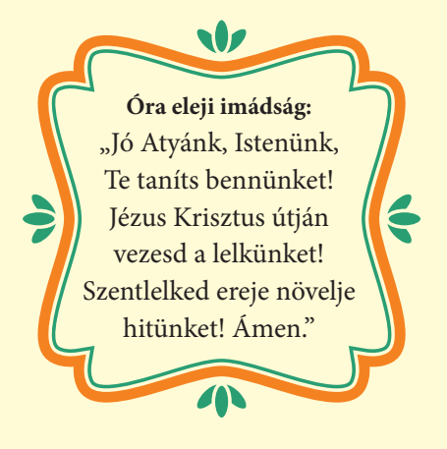
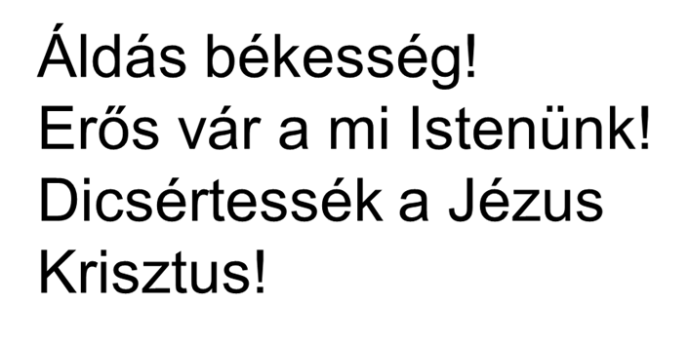
Kezdjük közös imádsággal a hittanórát!

Slide 3

Hallgasd meg ezt az adventi éneket!
„Várj ember szíve készen….”

Slide 4
ADVENT időszakában vagyunk. Várakozással teli napokat élünk át.
A református egyházi év 3 nagy ünnepkörre van felosztva:
1. karácsonyi ünnepkör
2. húsvéti ünnepkör
3. pünkösdi ünnepkör.
Advent
első vasárnapjával kezdődik.
A karácsonyi ünnepkör idén (2025) november 30-án, advent első vasárnapjával kezdődött.
Vízkereszttel ér véget.

Slide 5
A karácsonyi ünnepkör ünnepei
 Advent: a karácsony előtti négy hét, a várakozás ideje.
 Karácsony: Jézus születésének ünnepe.
 Óév: istentisztelet az év utolsó napján.
 Újév: az új esztendő első napja.
 Vízkereszt: január 6., Jézus megkeresztelkedése.

Slide 6
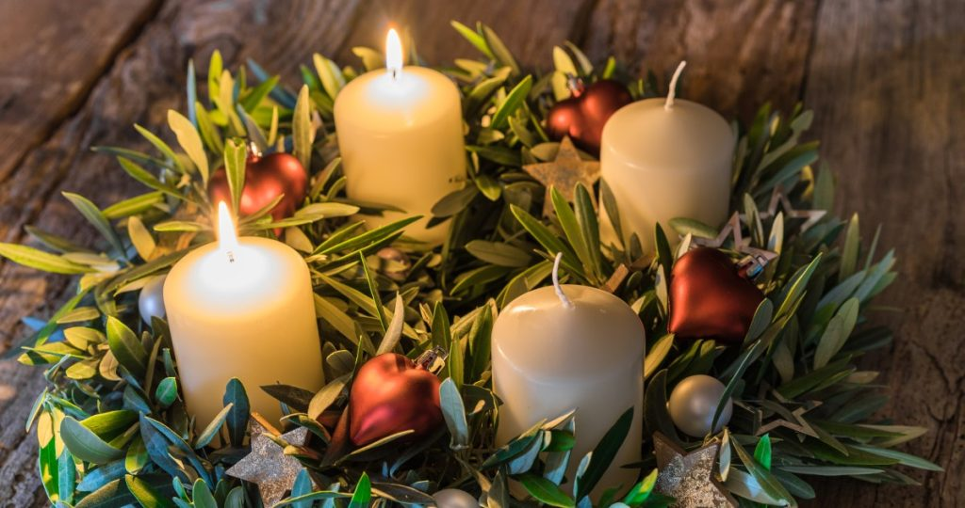
Az ADVENT szavunk a latin adventus Domini, az Úr jövetele kifejezés rövidüléséből való. Egyszerűbb magyar fordításban: ELJÖVETEL. Az értünk megszületett Megváltó érkezésére utal.
Szép keresztyén szokás az adventi koszorú készítése. Ennek a négy gyertyája a négy adventi vasárnapon kerül meggyújtásra.
Az adventi időszak középpontjában egyszerre áll a bűnbánat és az öröm. A bűnbánat azért, mert az ember a bűneset óta Istent elhagyva él. Az öröm pedig azért, mert az első karácsonyon Isten elküldte FIÁT a MEGVÁLTÓT.
Az adventi időszak arra való, hogy lelkileg készülődhetünk, várakozhatunk Jézus Krisztus születésének az ünnepére.
Néhány példát még ezen a dián is találsz.
Többet gondolunk a szeretteinkre.
Tarthatunk bűnbánatot.
Felhívhatjuk a barátainkat.
Többet imádkozhatunk.

Slide 7
Játék- Adventi szókereső
https://wordwall.net/hu/resource/81694894/hittan/advent

Slide 8
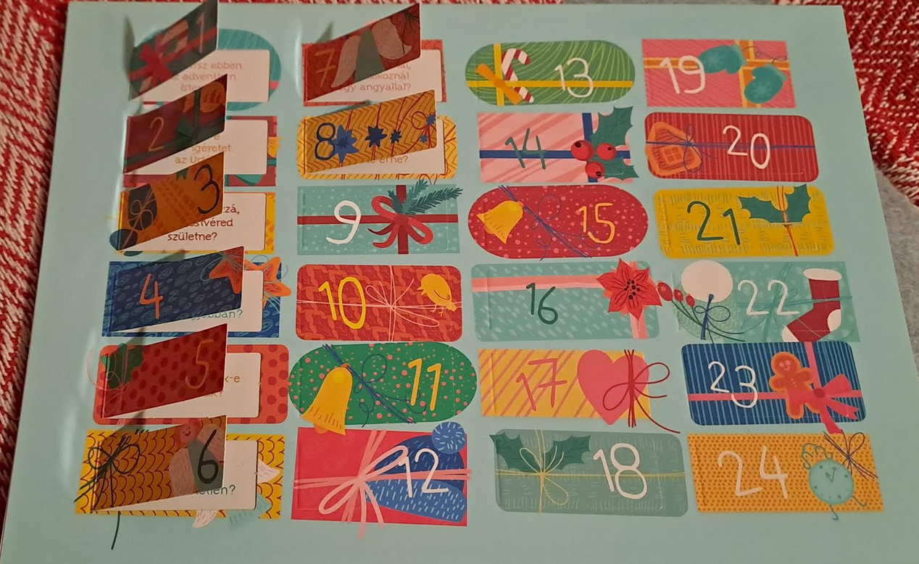
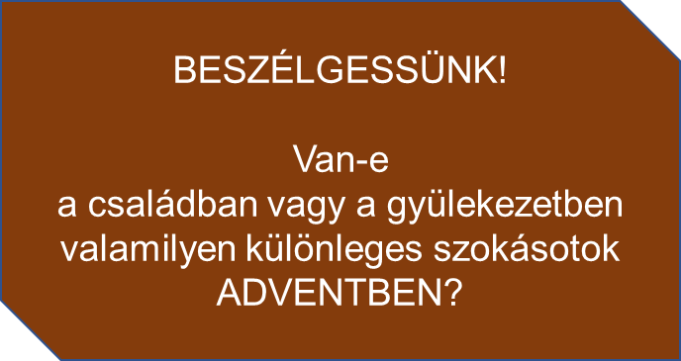
Milyen az én adventem?
Mit tehetsz az ünnepi készülődésed meghittségéért?

Slide 9

A négy adventi gyertya

Slide 10
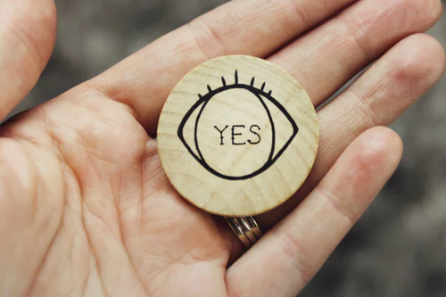
VÁLLALD FEL!
Felvállalni Őt mások előtt mindig nehéz, még karácsony közeledtével is nehéz.
Sok dolog el akarja nyomni az igazán jó hírt. Minden túl akarja harsogni a Róla szóló üzenetet.

Slide 11

Készíts adventi bakancslistát!
Készíts magadnak egy adventi listát arról, hogy mit szeretnél megvalósítani ebben az időszakban!
(pl.: elolvasni egy szép könyvet, képeslapot küldeni a rokonoknak, sütni valamilyen finomságot a családtagoknak, saját készítésű meglepetést adni valakinek, rendszeresen imádkozni a betegekért stb.)
A feladat elkészítésekor arra is figyelj, hogy ne legyen túl hosszú a listád, hogy karácsonyig elvégezhesd a felírt tennivalóidat.
TIPP: Sorban haladj! Vezesd egy naplóban a tapasztalataidat! Írd le, amivel elkészültél és azt is, hogy milyen visszajelzéseket kaptál a kedvességeidre!
Ha szeretnéd, oszd meg ezt a listádat a Hittanoktatóddal!

Slide 12
Hallgassunk éneket!

Slide 13
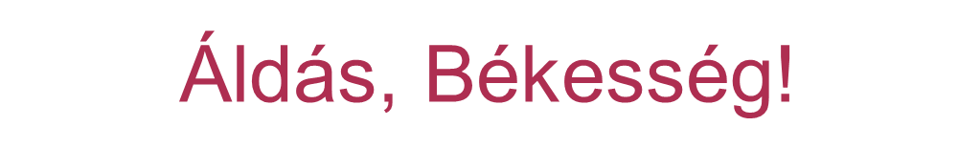
Tanuld meg most az aranymondást és mondd el hangosan is!
„Mert úgy szerette Isten a világot, hogy az ő egyszülött Fiát adta, hogy aki hisz őbenne, el ne vesszen, hanem örök élete legyen.”
Ján 3,16

Slide 14
Mi Atyánk, aki a mennyekben vagy, szenteltessék meg a te neved,
jöjjön el a te országod, legyen meg a te akaratod, amint a mennyben, úgy a földön is;
Mindennapi kenyerünket add meg nekünk ma,
és bocsásd meg vétkeinket, miképpen mi is megbocsátunk az ellenünk vétkezőknek;
És ne vígy minket kísértésbe, de szabadíts meg a gonosztól;
Mert tied az ország, a hatalom és a dicsőség mindörökké.
Ámen.
(Mt 6,9-13)
Mondjuk el közösen az Úri imádságot!

Slide 15
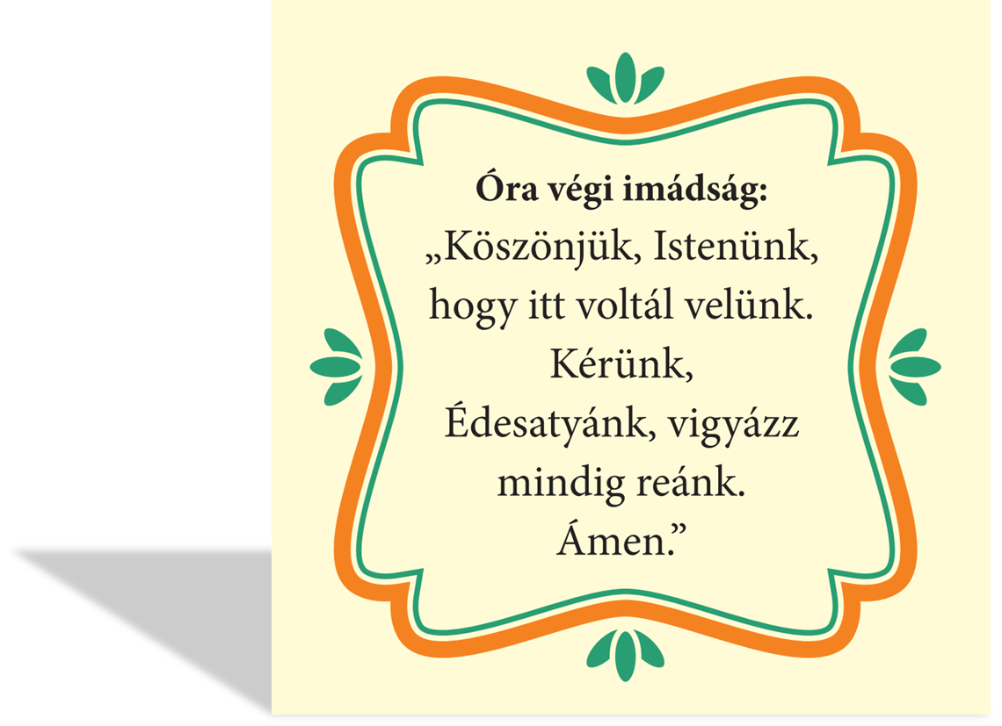

Kedves Hittanos!
Várunk a következő digitális hittanórára!

